Slide 1
Text Mining en Social Media
PAN-AP17
David Sánchez, Adrián Díaz y Joan Buigues

Slide 2
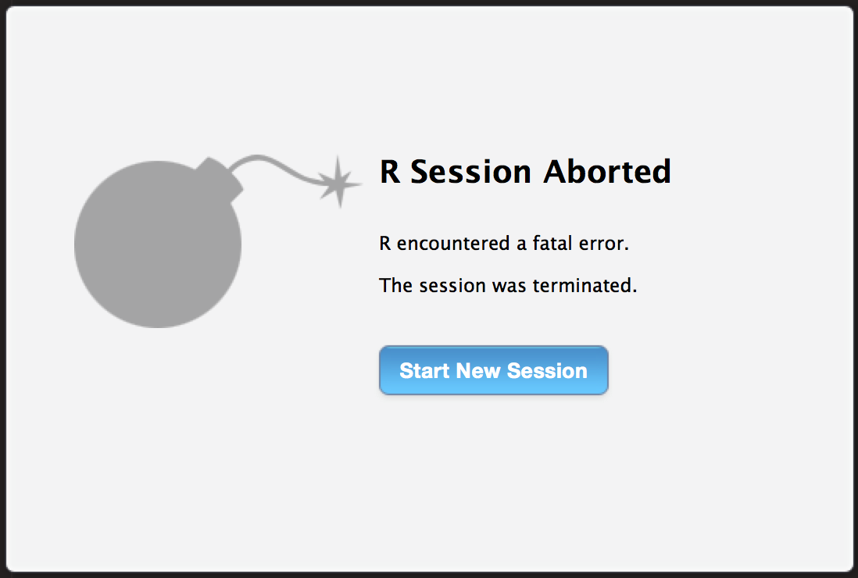

Slide 3
Preproceso de los datos - VARIEDAD
Modismos locales
Creación diccionarios por variedad (país)
Limpieza: eliminar duplicados
Normalización de valores: minúsculas
Mismo número de columnas, mismo nombre de variables
Establecemos semilla

Slide 4
Comparativa de modelos
SVM: 52,29%
RF: 53,93%
KNN: 34,50%
NB: 42,14%
CART: 31,79%
NN: 43%
C50: 51,71%
Nos quedamos con RF: 53,93%

Slide 5
Modelado
Modelado con el baseline de 100 palabras contra la lista individual de Chile.
Accvariety: 31,21%
Sobreajuste
Agregamos las listas de todas las variedades
Modelo con el baseline de 500 contra la lista conjunta
Accvariety: 71,57%
Evaluamos con ~1000 palabras RF
500 de la bolsa de palabras + 416 de nuestro diccionario
> print(paste(accgender, accvariety, accjoint, time.taken)) [1] "0.702857142857143 0.871428571428571 0.618571428571429 34.6219050208728"

